Slide 1
Методы оптимизации
Планирование сети
пассажирских дронопортов
Псковская, Новгородская и Тверская области
Докладчик: Абу Сувейлим Мухаммед Мунифович
Преподаватель: Усачёв Александр Владимирович
кандидат технических наук (к.т.н.)
Исследовательский проект 2026
01
Notes:
Плановое время: 25 с
Я представляю проект по курсу «Методы оптимизации». В работе мы выбираем сеть пассажирских дронопортов на три года. Нужно согласовать строительство, покупки дронов и реальные перевозки. Главный результат составляет 250 647 завершённых поездок. Далее я покажу, как данные и ограничения приводят к этому плану.
Источники: output/reports/report.md

Slide 2
Данные и постановка
Как распределить бюджет, чтобы завершить больше поездок?
Максимум завершённых поездок за три года
1 млрд руб. в год. Остаток переносится
10 мест. До 200 км между зарядками
Результат должен подтверждаться расписанием
[1] Задание проекта. [3] Собственные расчёты, модель 2.1.
02
Notes:
Плановое время: 65 с
Главный вопрос работы: как распределить трёхлетний бюджет, чтобы завершить больше пассажирских поездок? Каждый год доступен один миллиард рублей. Остаток переходит дальше, но будущий транш нельзя тратить заранее. Решения связаны: построенный порт требует содержания, а купленному дрону нужна постоянная база. Недостаточно соединить пункты линиями на карте. Нужно показать расписание, свободные места и допустимые пересадки. Мы считаем поездку один раз, после прибытия в конечный пункт. Вместимость составляет десять пассажиров. Запас хода равен 200 километрам между зарядками.
Источники: Задание_Сеть_дронопортов_России.pdf, с. 6–9

Slide 3
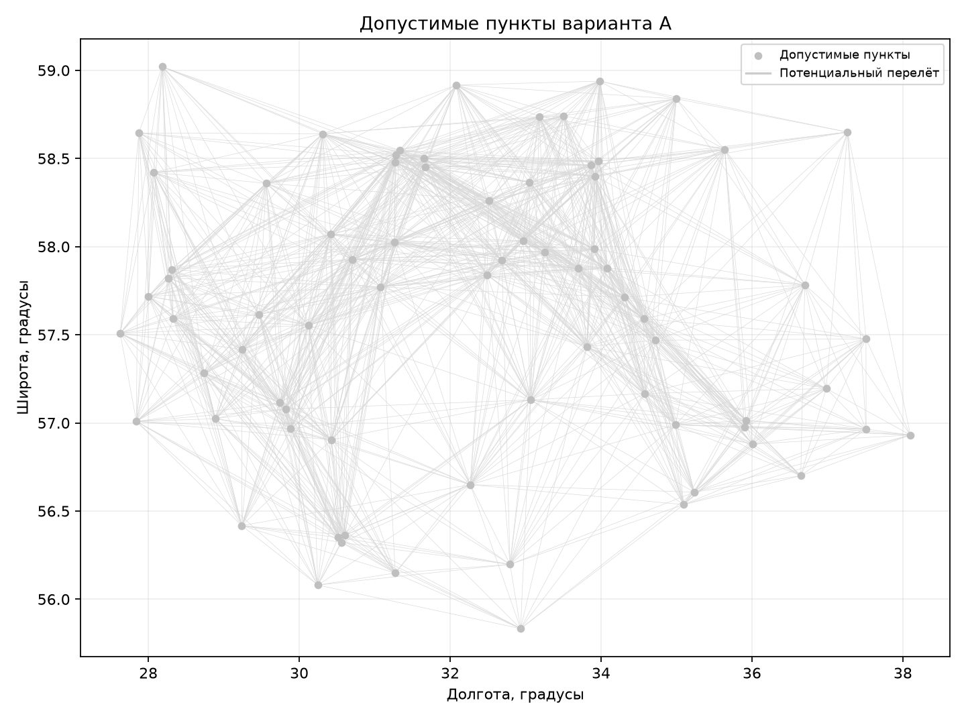
Данные и постановка
Вариант А даёт 75 допустимых пунктов в трёх областях
75 пунктов
Буквы: Ю, Я, А, Б, В
Малая задача: 12
Одна связная компонента
[1] Вариант А. [2] Wikidata, снимок 12.10.2026. Отбор зафиксирован до поиска.
03
Notes:
Плановое время: 65 с
Вариант А закрепляет три области и пять начальных букв: Ю, Я, А, Б и В. Фильтр действует на все порты. Пересадочные узлы тоже должны ему соответствовать. На карте показаны все 75 выбранных пунктов. Серые линии обозначают возможные перелёты до 200 километров. В каждом регионе мы выбираем по 25 пунктов. Связность возможных перелётов ещё не означает доступность перевозок. Для перевозок нужны деньги, дроны и подходящее время отправления. Идентификатор Wikidata различает одноимённые пункты. Исходная выгрузка и правила отбора сохранены. Малый набор содержит 12 пунктов.
Источники: output/reports/report.md

Slide 4
Данные и постановка
Расчётный спрос превышает возможности выбранной сети
27,01%
Доля обслуженного спроса за три года
Спрос синтетический
[2] Wikidata. [3] Синтетический спрос v1 и проверенный план.
04
Notes:
Плановое время: 60 с
Наблюдений пассажиропотока нет. Поэтому мы задаём синтетический спрос до начала оптимизации. На одного жителя приходится примерно половина исходящей поездки в год. Мы распределяем поездки по направлениям с учётом населения назначения и расстояния. Для второго года спрос растёт на 15 процентов. Для третьего года коэффициент равен 1,32 от первого. Столбцы показывают расчётный спрос и перевозки лучшего плана. Оставшийся спрос сохраняется в знаменателе. Эти числа служат учебной оценкой, а не прогнозом реального рынка.
Источники: output/reports/report.md

Slide 5
Данные и постановка
Расписание связывает инвестиции, батарею и пассажиров
F = Σ по годам Σ по направлениям S(o, d, t) → max
Перевозка ≤ спрос. Пассажиры на рейсе ≤ 10
Батарея, зарядки и пересадки согласованы во времени
Накопленные расходы ≤ полученные транши
Восемь шаблонов суток в год. Общий вес: 365
[1] Задание проекта. [3] Собственные расчёты, модель 2.1.
05
Notes:
Плановое время: 70 с
Первая группа решений задаёт годы открытия портов и покупки дронов. Вторая группа задаёт рейсы, зарядки и маршруты пассажиров. Цель равна сумме завершённых поездок за три года. Для каждого направления перевозка не превышает спрос. На каждом рейсе действует ограничение десяти мест. После прилёта дрон проходит обслуживание. Затем он может вылететь или начать зарядку. В начале и конце суток дрон находится на своей постоянной базе с полным зарядом. Такое условие позволяет повторять график без скрытых ночных перегонов. Отдельно ограничены зарядные места и движения в скользящем часовом окне. Все денежные ограничения проверяются накопленно по годам. Год состоит из восьми шаблонов суток с общим весом 365. Такой способ сохраняет малые годовые потоки без одинакового округления каждого направления на сутки.
Источники: output/reports/report.md

Slide 6
Методы и качество
Отжиг улучшает план через локальные изменения
Этап | Правило
Жадный старт | Прирост поездок на рубль
Отжиг | Порты, годы открытия, флот и базы
Общая проверка | Допустимое расписание и целые потоки
10 запусков. T₀ = 1% цели. Охлаждение: ×0,995.
Остановка: три серии по 800 предложений без улучшения.
[1] Задание проекта. [3] Собственные расчёты, модель 2.1.
06
Notes:
Плановое время: 60 с
Жадный алгоритм выбирает инвестиции по приросту поездок на рубль. Он проверяет открытия, покупки дронов и совместные изменения. На каждом шаге мы подробно оцениваем двенадцать перспективных вариантов. Имитация отжига улучшает допустимый старт. Она меняет состав сети, годы открытия и покупки. Иногда алгоритм принимает временное ухудшение, чтобы выйти из локального решения. Температура постепенно снижается. Основная серия включает десять запусков с разными фиксированными числами seed. Все методы используют один оценщик расписаний. Недопустимый план не участвует в сравнении. Начальная температура равна одному проценту стартовой цели. Каждый шаг умножает её на 0,995. Алгоритм останавливается после трёх серий по 800 предложений без улучшения. Недорогой предварительный отбор не заменяет итоговую проверку расписания.
Источники: output/reports/report.md

Slide 7
Методы и качество
Совместный отжиг добавляет 26 388 поездок к жадному плану
+26 388 поездок к жадному плану
+11,77%
Эффект найденного решения
Глобальный оптимум не доказан
[1] Задание проекта. [3] Собственные расчёты, модель 2.1.
07
Notes:
Плановое время: 60 с
Жадная стратегия даёт 224259 поездок. Поэтапный жадный план даёт 228367. Лучший совместный план с отжигом даёт 250647. Прирост к основной жадной стратегии составляет 26388 поездок. Прирост к поэтапному плану составляет 22280. Здесь важно сравнивать конкретные методы. Совместный жадный план оказался хуже поэтапного. Поэтому таблица не доказывает превосходство любого совместного алгоритма. Она показывает пользу поиска по всему горизонту вместе с более сильной эвристикой. Данные и правила бюджета одинаковы.
Источники: output/reports/report.md

Slide 8
Методы и качество
Разрыв границ малой задачи составляет 10,86%
216 335
242 700
Допустимое расписание, L
Верхняя граница CBC, U
10,86%
100 × (U − L) / U
U = 242 700,108. Лимит лучшей попытки: 3360 с. Оптимальность не установлена.
[1] Задание проекта. [3] Собственные расчёты, модель 2.1.
08
Notes:
Плановое время: 60 с
На малой задаче мы проверяем качество через математическую модель. Допустимое расписание даёт нижнюю границу: 216335 поездок. Оптимистическая модель CBC даёт верхнюю границу: примерно 242700. Разрыв равен разности границ, делённой на верхнюю границу. Он составляет 10,86 процента. CBC допускает больше вариантов, потому что не задаёт полный порядок событий. Поэтому его агрегатное решение нельзя выдавать за расписание. Мы сохраняем статус, время и журналы решателя. Остановка по времени не доказывает оптимальность. Лучший сохранённый предел получен в попытке с лимитом 3360 секунд. Серия уточнения остановлена до выполнения критерия сходимости. Поэтому здесь показан действующий сертификат, а не заявление о точном оптимуме.
Источники: data/results/model_v2/small_bound/certificate.json

Slide 9
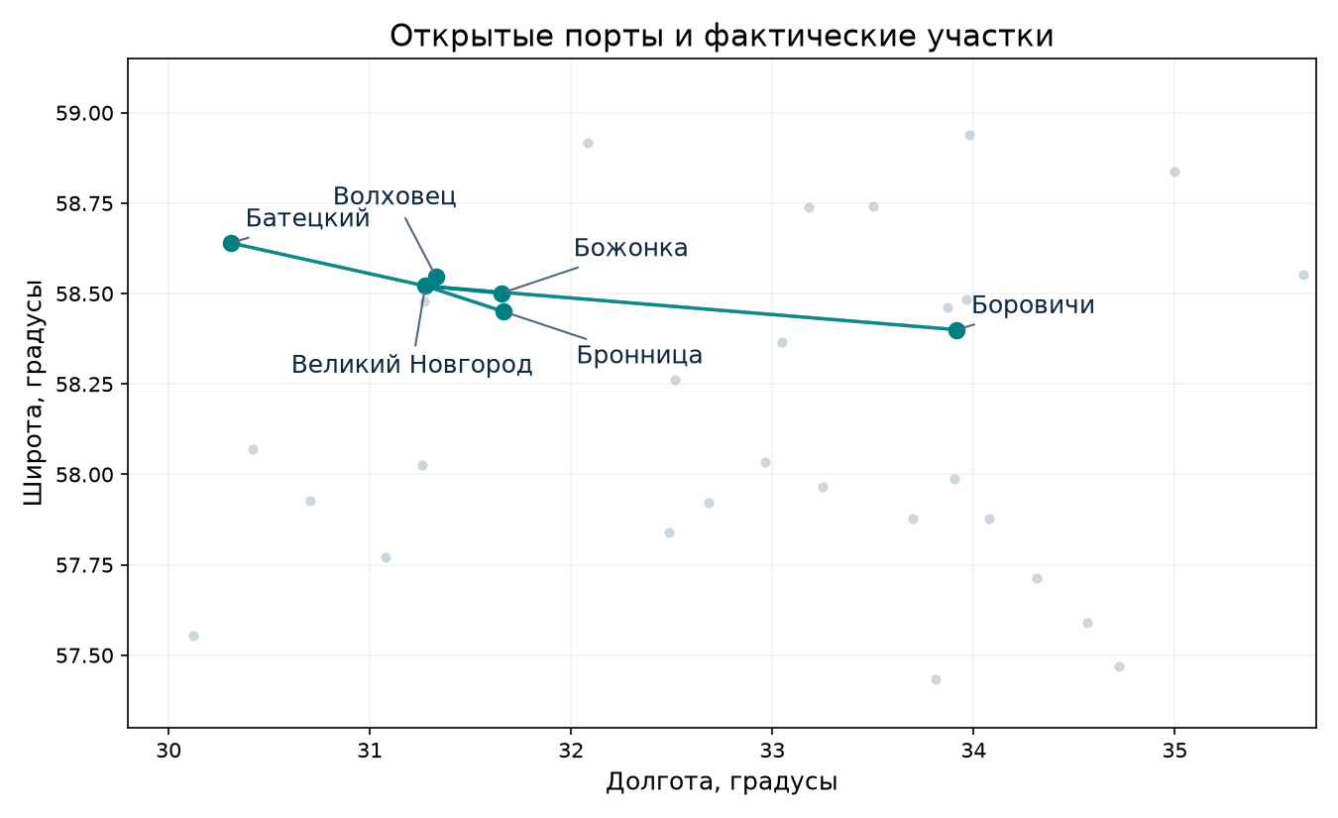
Инвестиции и эксплуатация
В первый год шесть портов обслуживают 45 419 поездок
6 портов
1 дрон
45 419 поездок за год
[1] Задание проекта. [3] Собственные расчёты, модель 2.1.
09
Notes:
Плановое время: 40 с
В первый год сеть сосредоточена в Новгородской области. План открывает порты в Великом Новгороде, Боровичах, Броннице, Божонке, Батецком и Волховце. Один дрон выполняет задания с постоянной базой. Сеть обеспечивает 45419 поездок. Линии на карте обозначают фактически выполняемые участки, а не все возможные перелёты. Фильтр варианта не требует строить порт в каждой области. Алгоритм выбирает сеть по перевозкам и бюджету. Уже на этом этапе мы оплачиваем строительство, дрон и эксплуатацию.
Источники: output/reports/report.md

Slide 10
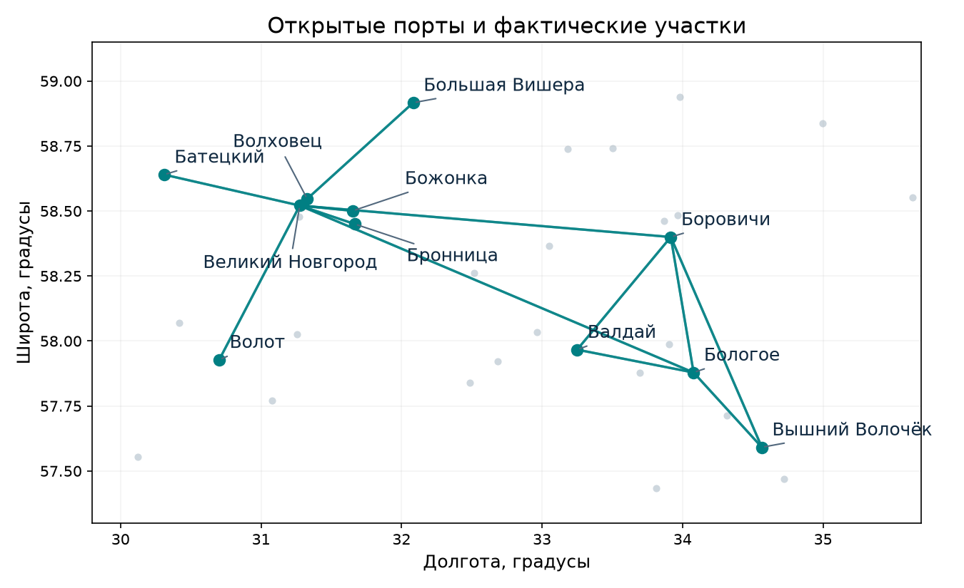
Инвестиции и эксплуатация
К третьему году 11 портов обслуживают 120 356 поездок
11 портов
3 дрона
120 356 поездок за год
Год 2: 10 портов, 2 дрона, 84 872 поездки. Карта — в резерве.
[1] Задание проекта. [3] Собственные расчёты, модель 2.1.
10
Notes:
Плановое время: 45 с
Во втором году сеть содержит десять портов и два дрона. Она обеспечивает 84 872 поездки. К третьему году добавляется ещё один порт и третий дрон. Годовая перевозка достигает 120 356 поездок. За весь горизонт получается 250 647. Карта показывает фактические участки третьего года. Карта второго года доступна в резерве. Работа концентрируется вокруг нескольких узлов. Это объясняет чувствительность к отказу ключевого порта. Полная связность исходного графа сама по себе не гарантирует устойчивость построенной сети.
Источники: output/reports/report.md

Slide 11
Инвестиции и эксплуатация
Расходы укладываются в бюджет каждого года
Год | Поездки | Флот | Расход¹ | Остаток¹
1 | 45 419 | 1 | 951,8 | 48,2
2 | 84 872 | 2 | 921,8 | 126,4
3 | 120 356 | 3 | 970,1 | 156,3
2,844 млрд руб.
Общие затраты за три года
¹ Млн руб. Остаток накопленный. Строительство, флот, содержание и полёты включены.
[1] Задание проекта. [3] Собственные расчёты, модель 2.1.
11
Notes:
Плановое время: 55 с
Расходы составляют около 952 миллионов в первом году, 922 во втором и 970 в третьем. Общая сумма равна 2,844 миллиарда рублей. Накопленные расходы остаются ниже полученных траншей на каждом шаге. В конце горизонта остаётся примерно 156 миллионов рублей. В расходы входят строительство, покупки дронов, содержание портов и все перелёты. Порожние рейсы тоже стоят денег. Зарядная инфраструктура входит в стоимость порта. Цена лётного часа объединяет энергию, персонал и обслуживание. Это учебная ценовая модель без доходов, увеличивающих бюджет.
Источники: data/results/model_v2/plan/budget.csv

Slide 12
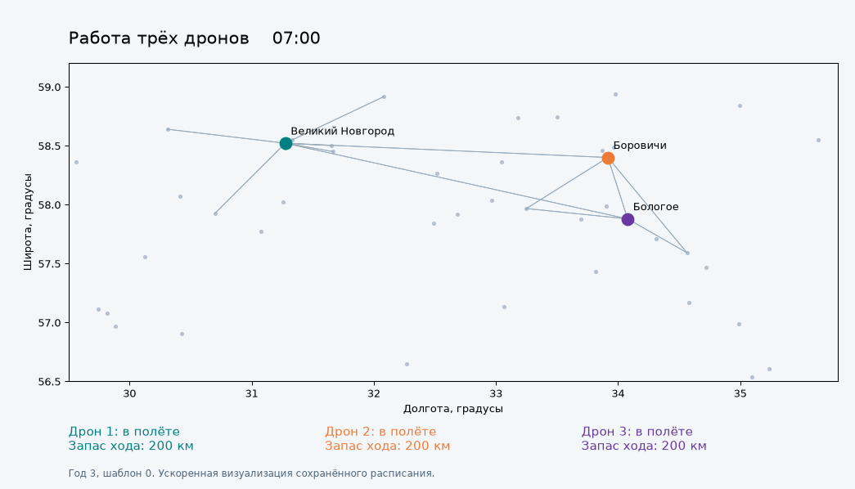
Инвестиции и эксплуатация
Все три дрона возвращаются на базу с полным зарядом
Проверены 24 шаблона. В этом шаблоне: 52 рейса, включая 23 порожних.
[1] Задание проекта. [3] Собственные расчёты, модель 2.1.
12
Notes:
Плановое время: 65 с
Анимация использует сохранённые времена вылетов, прилётов и зарядок третьего года. Каждый цвет обозначает отдельный дрон. Это ускоренная визуализация расчёта. В выбранном шаблоне записано 52 рейса, включая 23 порожних. Они учитываются в расходах и ресурсе флота. Заряд не восстанавливается автоматически после посадки. В конце суток все дроны возвращаются на постоянные базы с полным зарядом. Независимый валидатор проверяет все 24 шаблона трёх лет. Он восстанавливает батарею, зарядные места, движения, пересадки и общие места. В PDF анимацию заменяет статический кадр.
Источники: data/results/model_v2/configurations/main_5e219cb479b4a095/published/best.json; scripts/validation.py; data/results/model_v2/verification.json

Slide 13
Проверки и выводы
A* находит быстрые пути, а BFS сокращает число перелётов
Показатель | BFS | A* по времени
Критерий | Число перелётов | Время пути
110 запросов, мс | 0,499 | 3,295
Раскрытые вершины | 715 | 301
Проверка | Минимум участков | Совпадает с Дейкстрой
Меньше раскрытий не гарантирует меньшего времени расчёта.
Статические пути. Ожидание и свободные места проверяет расписание.
[1] Задание проекта. [3] Собственные расчёты, модель 2.1.
13
Notes:
Плановое время: 50 с
Поиск в ширину BFS минимизирует число участков. A* минимизирует время или стоимость пути. Мы сравниваем 110 направленных пар между открытыми портами. A* использует географическую нижнюю оценку. Поправка учитывает округление расстояний. Все ответы A* совпали с алгоритмом Дейкстры. При этом меньшее число раскрытых вершин не гарантирует меньшее время. На такой небольшой сети BFS работает очень быстро. Здесь мы сравниваем статические пути. Ожидание рейса и свободные места проверяет расписание. Поиск пути не заменяет выбор мест строительства.
Источники: data/results/model_v2/routing.json

Slide 14
Проверки и выводы
Робастный план добавляет 14 779 поездок в худшем сценарии
Худший случай: 170 960 → 185 739
+14 779
В худшем случае
−16 039 в обычных условиях
+151,97 млн руб. затрат
Проверки: спрос ±30%, дальность 160 км, отказ каждого порта в году 3.
[1] Задание проекта. [3] Собственные расчёты, модель 2.1.
14
Notes:
Плановое время: 70 с
Мы меняем спрос на тридцать процентов, снижаем дальность до 160 километров и закрываем порты в третьем году. Инфраструктура и купленный флот остаются фиксированными. Расписания можно перестроить. Самый опасный отказ связан с Великим Новгородом. В худшем сценарии обычный план перевозит 170960 пассажиров за горизонт. Робастный план повышает этот результат до 185739. Выигрыш составляет 14779 поездок. Но в обычных условиях он теряет 16039 поездок и стоит на 151,97 миллиона рублей дороже. Поэтому устойчивость имеет измеримую цену.
Источники: data/results/model_v2/robustness.json

Slide 15
Проверки и выводы
Альфа-бета сохраняет значение игры и сокращает перебор
Обход | Узлы | Листья | Значение игры
Полный | 23 | 19 | 151 450
Альфа-бета | 13 | 9 | 151 450
9 вместо 19 листьев
Подготовка матрицы: 7,615 с. Обходы: 5,6 и 3,9 мкс.
[1] Задание проекта. [3] Собственные расчёты, модель 2.1.
15
Notes:
Плановое время: 50 с
В игре сначала выбирается сеть. Затем условный противник закрывает один построенный порт. После этого общий оценщик перестраивает перевозки. На малой задаче мы используем конечный набор сетей: жадную, отжиг и вариант из математической модели. Матрица результатов одинакова для полного перебора и альфа-бета-поиска. Оба метода дают значение 151450 поездок. Альфа-бета-поиск просматривает меньше узлов и листьев. Подготовка матрицы занимает 7,615 секунды. Эту работу мы не включаем во время обхода дерева.
Источники: data/results/model_v2/game.json

Slide 16
Проверки и выводы
Масштаб и случайность меняют качество и время поиска
Пунктов | Лучший план | Среднее | Запуск, с
12 | 216 335 | 215 920,1 | 154,6
25 | 246 886 | 244 199,4 | 403,0
50 | 250 647 | 248 469,7 | 577,3
75 | 250 647 | 248 716,5 | 850,0
10 seed на размер. Основная серия: среднее 248 716,5; SD 2 871,3.
95%-й интервал среднего прироста к жадному: 22 483–25 820. Только для этого набора.
[1] Задание проекта. [3] Собственные расчёты, модель 2.1.
16
Notes:
Плановое время: 65 с
Первый обязательный эксперимент сравнивает размеры задачи. Мы берём 12, 25, 50 и 75 пунктов. Для каждого размера выполнены десять запусков. Лучший результат растёт, но для 50 и 75 пунктов совпадает. Это свойство найденных сетей и бюджета. Оно не доказывает бесполезность остальных пунктов. Среднее время одного запуска растёт примерно от 155 до 850 секунд. Основная серия даёт среднее 248716,5 поездки и стандартное отклонение 2871,3. Интервал среднего прироста к жадному решению относится только к этому экземпляру.
Источники: data/results/model_v2/experiments_available.json; configurations/*/statistics.json

Slide 17
Проверки и выводы
Наибольший наблюдаемый скачок возникает у двойного бюджета
×1,9375–2,0: +77 034 поездки
431 915
Поездок при ×2,0
≈411 поездок на дополнительный млн руб.
Наблюдаемая кривая ограниченного поиска. Точная функция оптимума не установлена.
[1] Задание проекта. [3] Собственные расчёты, модель 2.1.
17
Notes:
Плановое время: 65 с
Второй эксперимент сравнивает финансирование от половины до двойного годового транша. К семи точкам мы добавляем два уточнения. Здесь мы сравниваем общий портфель проверенных сетей. Недостающие точки получают короткие поиски по шестьдесят секунд. Кривая не является точной функцией оптимума. Наибольший наблюдаемый скачок находится между множителями 1,9375 и 2. Число поездок растёт примерно на 77034. Это около 411 поездок на дополнительный миллион рублей трёхлетнего финансирования. Излом может отражать и структуру сети, и качество ограниченного поиска.
Источники: data/results/model_v2/experiments_bounded.json

Slide 18
Проверки и выводы
Обработка пропусков сохраняет сеть, а параметры меняют результат
Проверка | Результат
Пропуски: исключение или медиана | Одинаковые пункты, спрос и сеть
Чувствительность параметров | 16 допустимых планов
Скорость 144 км/ч | 270 484 поездки
Зарядка 30 минут | 178 920 поездок
Нулевой эффект пропусков относится к этому набору.
Дополнительные случаи используют короткий поиск. Это не полные серии десяти seed.
[1] Задание проекта. [3] Собственные расчёты, модель 2.1.
18
Notes:
Плановое время: 60 с
Третий эксперимент сравнивает две стратегии пропусков населения. Первая исключает записи без населения. Вторая заполняет их медианой типа поселения. После отбора обе стратегии дают одинаковые 75 пунктов, населения и спрос. Поэтому итоговая сеть и перевозка совпадают. Это подтверждённый нулевой эффект на данном наборе. Отдельно мы проверяем шестнадцать изменений параметров. Например, скорость 144 километра в час даёт 270484 поездки. Зарядка тридцать минут даёт 178920. Эти оценки включают влияние ограниченного поиска. Все случаи имеют допустимые расписания. Эти дополнительные случаи не являются полными сериями из десяти запусков. Все новые ограниченные эксперименты вместе заняли 23,7 минуты. Полные серии десяти seed сохранены для основного поиска и эксперимента масштаба.
Источники: data/results/model_v2/experiments_bounded.json; bounded/*/type_median_points.csv

Slide 19
Проверки и выводы
Сохранённые результаты проверяются без нового поиска
Данные, параметры, код и журналы входят в комплект
Ruff, форматирование, mypy и 30 тестов проходят
На защите меняется спрос, бюджет, дальность или порт
uv run --locked python scripts/run_project.py
parameter-change --range-km 160
Известное ограничение переноса: окончания строк CSV влияют на хеши.
[4] Код проекта, uv.lock и команды защиты. [3] Протоколы проверок.
19
Notes:
Плановое время: 55 с
В комплект входят исходные данные, параметры, код, таблицы событий и документы. Зависимости зафиксированы через uv. Ограниченный профиль повторно использует совместимые результаты. Код проходит Ruff, проверку форматирования, mypy и тридцать тестов. На защите можно изменить спрос, дальность, бюджет или доступность порта. Команда parameter-change пересчитывает эксплуатационный ответ. При этом снижение бюджета может сделать фиксированные инвестиции недопустимыми. Есть известное ограничение переноса: окончания строк CSV влияют на контрольные суммы. До запуска в другой среде нужно проверить этот пункт. Использование ИИ раскрыто в отчёте.
Источники: README.md; scripts/commands.py; scripts/model_data.py; output/quality/model_v2_tests.txt

Slide 20
Проверки и выводы
План даёт 250 647 поездок в пределах бюджета
250 647 поездок
2,844 млрд руб. Все 24 шаблона проверены
Отжиг даёт +11,77% к жадному плану
Устойчивость требует дополнительных затрат
Код и материалы: github.com/Mukhammed-Abu-Suveilim/methods-of-optimization-droneports
[1] Задание проекта. [3] Собственные расчёты, модель 2.1.
20
Notes:
Плановое время: 40 с
Проверенный план завершает 250 647 поездок при расходах 2,844 миллиарда рублей. Отжиг добавляет 26 388 поездок к жадной стратегии. Все 24 шаблона проходят независимую проверку. Главный эксплуатационный риск связан с Великим Новгородом. Робастный план снижает потери при отказах, но требует дополнительных затрат и теряет часть обычной перевозки. Спрос и цены остаются учебными допущениями. Для реального внедрения нужны наблюдения и уточнение параметров. На экране остаются основные выводы. Подробные таблицы и проверки находятся в резерве.
Источники: output/reports/report.md

Slide 21
Резерв для вопросов
Источники позволяют проверить данные и результаты
[1] «Сеть дронопортов России». Задание проекта, с. 3–11.
[2] Wikidata. Снимок 12.10.2026, CC0. query.wikidata.org
[3] Собственные расчёты. Входы v1, модель 2.1. data/results/model_v2/
[4] Код: github.com/Mukhammed-Abu-Suveilim/methods-of-optimization-droneports
[5] Академические слайды: github.com/Gabberflast/academic-pptx-skill
[6] УТР: github.com/loadkpi/simplified-technical-russian-skill
Codex использован для кода и редактуры. Результаты проверены.
[1] Задание проекта. [3] Собственные расчёты, модель 2.1.
21
Notes:
Резерв для вопросов
Здесь перечислены источники задания, географии, входных параметров и вычислительных результатов. Карты и анимация построены по данным проекта. При подготовке кода и текста использовался Codex. Содержание и числа проверены. Правила академической презентации и упрощённого технического русского использованы для структуры и речи.
Источники: Задание_Сеть_дронопортов_России.pdf, с. 3–11; https://query.wikidata.org/; https://github.com/loadkpi/simplified-technical-russian-skill; https://github.com/Mukhammed-Abu-Suveilim/methods-of-optimization-droneports

Slide 22
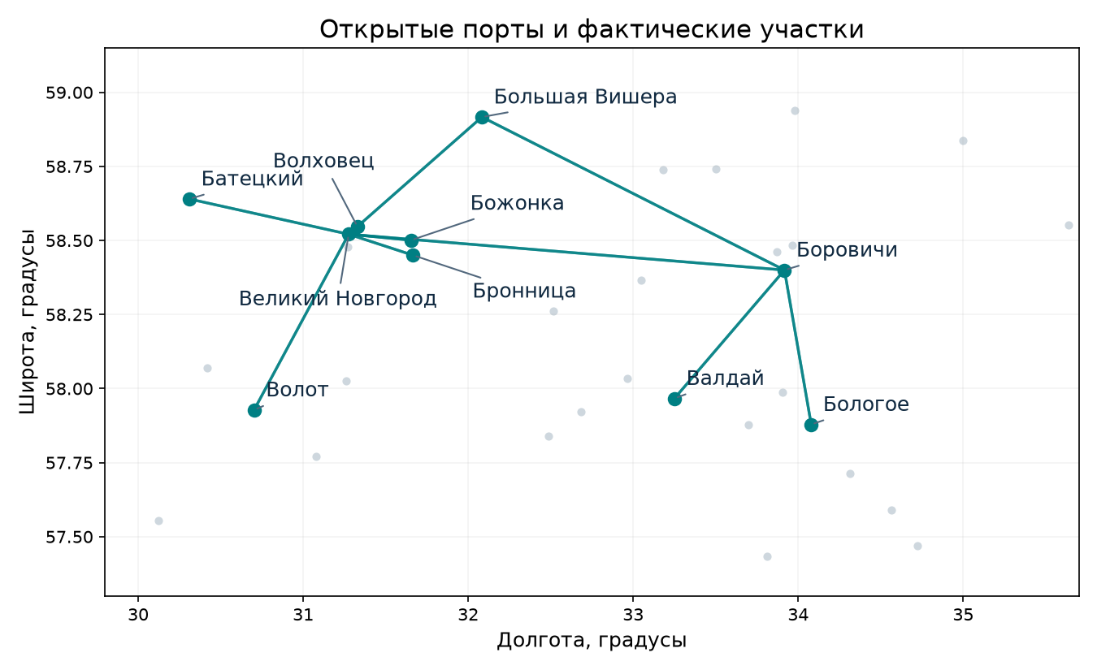
Резерв для вопросов
Во втором году десять портов обслуживают 84 872 поездки
10 портов
2 дрона
84 872 поездок за год
[1] Задание проекта. [3] Собственные расчёты, модель 2.1.
22
Notes:
Резерв для вопросов
Во втором году сеть расширяется до десяти портов. Мы покупаем второй дрон. Годовая перевозка растёт до 84872 поездок. Ранее построенные порты продолжают работу и требуют расходов на содержание. Остаток первого транша помогает финансировать развитие. Новые связи меняют доступные пересадки и задания флота. Поэтому решение первого года влияет на последующие перевозки. При совместном поиске алгоритм учитывает эту связь заранее. Карта показывает используемые участки второго года.
Источники: output/reports/report.md

Slide 23
Резерв для вопросов
Выгрузка Wikidata воспроизводимо сокращается до 75 пунктов
Этап | Строки | Содержание
Wikidata | 3 977 | География, типы, население
Проверка типов | 2 512 | Кандидаты в населённые пункты
Отбор до поиска | 75 / 12 | Основной и малый набор
Направленные пары | 5 550 | Расстояния и спрос трёх лет
Население: максимум из сохранённых значений. Это не обязательно последний год.
[2] Wikidata, запрос и журнал обработки. Метаданные населения: 73 ясные даты, 2 неоднозначные.
23
Notes:
Резерв для вопросов
Источник географии и населения — Wikidata. Выгрузка относится к 12 октября 2026 года. Она содержит 3977 записей. После проверки типов остаются 2512 кандидатов в населённые пункты. Для каждой пары области и начальной буквы мы берём до пяти наиболее населённых пунктов. Основная задача содержит 75 пунктов. Малая задача содержит 12 крупнейших пунктов. Идентификатор Wikidata различает одноимённые поселения. Мы сохраняем исходный снимок и журнал преобразований. Значения населения не всегда относятся к последнему году. Для двух пунктов дата неоднозначна.
Источники: data/raw/wikidata_settlements_20261012.provenance.json; data/metadata/population_observations.csv

Slide 24
Резерв для вопросов
Временной путь ограничивает места и число завершённых поездок
0 ≤ S(o,d,t) ≤ Q(o,d,t). Поездка учитывается один раз
Σ пассажиров на рейсе ≤ 10. Пересадка ≥ 5 минут
B после рейса = B до рейса − расстояние. B ≥ 0
Σ расходов до года t ≤ t × 1 млрд руб.
Зарядки не пересекаются сверх числа мест
[1] Задание проекта. [3] Собственные расчёты, модель 2.1.
24
Notes:
Резерв для вопросов
Здесь собраны ограничения, которые можно сверить с математической постановкой задания. Для фиксированного расписания пассажирские переменные целочисленны. Временной путь обеспечивает сохранение потока. Сумма его пассажиров на каждом рейсе ограничена десятью местами. Бюджет проверяется накопленно.
Источники: scripts/validation.py; scripts/bounds.py

Slide 25
Резерв для вопросов
Учебные параметры задают скорость, расходы и ресурсы портов
Параметр | Значение
Скорость / обслуживание / зарядка | 120 км/ч / 5 мин / 25 мин
Дрон / малый порт / узловой порт | 250 / 60 / 120 млн руб.
Содержание / лётный час | 10 млн руб./год / 50 тыс. руб.
Рабочее окно / зарядные места | 07:00–21:00 / 2 или 4
Взлёты и посадки | До 6 в час каждого вида
База фиксируется при покупке. Полная зарядка в начале и конце суток.
[1] Задание проекта. [3] Собственные расчёты, модель 2.1.
25
Notes:
Резерв для вопросов
Эти параметры заданы до поиска. Стоимости, скорость и рабочее окно являются учебными допущениями. База сохраняется с момента покупки. Лимит посадок равен лимиту взлётов. Содержание закрытого при отказе порта продолжается.
Источники: data/parameters.json

Slide 26
Резерв для вопросов
A* совпадает с Дейкстрой для времени и стоимости
Нагрузка | Время, мс | Раскрытия
BFS: 110 запросов | 0,499 | 715
BFS: все пути от источников | 0,120 | 121
A*: 110 запросов по времени | 3,295 | 301
A*: 110 запросов по стоимости | 3,115 | 272
h = max(0, dгео − 0,05 × (n−1)) / скорость
[1] Задание проекта. [3] Собственные расчёты, модель 2.1.
26
Notes:
Резерв для вопросов
Проверка охватывает 110 направленных пар открытой сети. Поиск в ширину отдельно измеряется для одиночных запросов и получения всех достижимых маршрутов от каждого источника. A* проверяется для времени и стоимости. Его ответы совпадают с Дейкстрой. Допустимость эвристики учитывает округление расстояний. Простой путь содержит не более n−1 участков. Каждый округлённый участок может быть короче географического на 0,05 километра. Поэтому из географической нижней оценки вычитается 0,05 умножить на n−1. Затем применяется скорость или цена часа. Время обслуживания игнорируется, что сохраняет нижнюю оценку.
Источники: data/results/model_v2/routing.json

Slide 27
Резерв для вопросов
Все десять запусков отжига сохранены для парного сравнения
9 308
Размах результатов
От 241 339 до 250 647
Вывод ограничен этим набором
[1] Задание проекта. [3] Собственные расчёты, модель 2.1.
27
Notes:
Резерв для вопросов
Каждая точка соответствует одному seed. Все запуски начинают с одного поэтапного плана на 228367 поездок. Основная жадная стратегия даёт 224259. Линии позволяют сравнить каждый запуск с обоими ориентирами. Мы показываем все результаты, включая худший. Сохранение стартового решения исключает ухудшение относительно старта. Поэтому такой эффект нельзя использовать как доказательство общей статистической значимости метода.
Источники: configurations/main_5e219cb479b4a095/statistics.json

Slide 28
Резерв для вопросов
Журнал событий показывает рейсы, перегоны и зарядку
Начало / конец | Событие | Маршрут / порт | Пассажиры
11:33:42 11:44:42 | Рейс | Великий Новгород Божонка | 10
11:49:42 12:00:42 | Рейс | Божонка Великий Новгород | 0
12:05:42 12:30:42 | Зарядка | Великий Новгород | —
12:30:42 13:07:42 | Рейс | Великий Новгород Волот | 10
13:12:42 13:49:42 | Рейс | Волот Великий Новгород | 0
Год 3, шаблон 0, дрон 1. Вес: 52 дня. Ноль означает порожний рейс.
[1] Задание проекта. [3] Собственные расчёты, модель 2.1.
28
Notes:
Резерв для вопросов
Таблица показывает вторую зарядку первого дрона и соседние рейсы третьего года для шаблона ноль. Время указано с точностью до секунды. Число пассажиров складывается по всем поездкам, использующим рейс. Ноль означает порожний рейс. Зарядка занимает 25 минут. Полный журнал содержит все рейсы, зарядки и пассажирские маршруты для 24 шаблонов.
Источники: data/results/model_v2/plan/flights.csv; data/results/model_v2/plan/charging.csv; data/results/model_v2/plan/passenger_itineraries.csv

Slide 29
Резерв для вопросов
Каждый блок задания связан с результатом и файлом проверки
Данные и постановка: 2–5, 23–25
Методы, границы и сравнения: 6–8, 13, 15, 26–27, 30
Карты трёх лет, бюджет и расписание: 9–12, 22, 28
Устойчивость и четыре эксперимента: 14–18
Воспроизведение, выводы и источники: 19–21
[1] Задание проекта. [3] Собственные расчёты, модель 2.1.
29
Notes:
Резерв для вопросов
Основная часть сохраняет все блоки задания: вариант, данные, модель, сравнение методов, инвестиции, расписания, устойчивость и четыре обязательных эксперимента. В резерве показаны подробности и связь с файлами проверки. Отчёт и управленческая записка входят в комплект проекта.
Источники: Задание_Сеть_дронопортов_России.pdf, с. 3–11; https://query.wikidata.org/; https://github.com/loadkpi/simplified-technical-russian-skill; https://github.com/Mukhammed-Abu-Suveilim/methods-of-optimization-droneports

Slide 30
Резерв для вопросов
Ослабление временных ограничений сохраняет верхнюю границу
Каждое реальное расписание входит в ослабленную модель
Часы полётов + обслуживания + зарядок ≤ часы флота
Расстояние ≤ дальность × число зарядок
Порядок событий ослаблен. Верхняя граница остаётся корректной
Агрегатный incumbent не является допустимым расписанием.
[1] Задание проекта. [3] Собственные расчёты, модель 2.1.
30
Notes:
Резерв для вопросов
Верхняя граница строится через ослабление расписания. Модель сохраняет бюджеты, спрос, места и необходимые годовые ресурсы. Она допускает больше решений, потому что не задаёт полный порядок событий. Каждое реальное расписание укладывается в часы флота. Поскольку сутки начинаются и заканчиваются полным зарядом, пройденное расстояние не превышает дальность, умноженную на число зарядок. Эти необходимые ограничения не исключают допустимые расписания. Поэтому лучший допустимый план даёт нижнюю границу, а корректный предел решателя даёт верхнюю.
Источники: data/results/model_v2/small_bound/certificate.json

